Slide 1

Scratch入门
第五节课

Slide 2
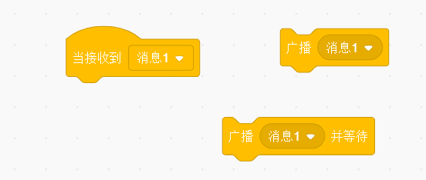
广播
在“事件”区可以找到这三个拼图
透过广播讯息，能够让不同角色间彼此沟通

Slide 3
广播
广播讯息：广播讯息后，直接继续下方程式动作，不论接收讯息端做了什么事，都不影响下方程式动作进行。
广播讯息并等待：广播讯息后，等待「所有接收讯息端」的「所有动作」 ( 接收讯息的积木串) 都完成，才会继续进行下方程式动作。

Slide 4
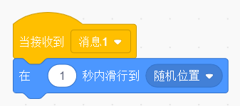
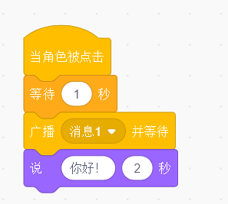
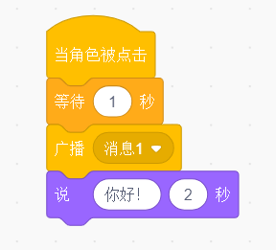
广播
为一个角色添加右边上方的脚本
下方哪一个脚本可以让另一个角色在被点击后的第二秒开始说话？

Slide 5
脚本逻辑-初始化
如果我们要制作一个完整的游戏，一般会将绿色旗子作为开始按钮
我现在希望小猫在游戏期间会向右移动
制作完脚本后，点击绿旗子
再次点击，结果与上一次一样吗？

Slide 6
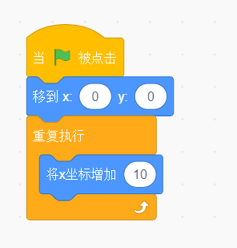
脚本逻辑-初始化
我们希望游戏每次刚开始时都是一样的状态
而scratch并不会主动把角色调整回运行脚本前的状态
所以我们需要加入拼图，在游戏主要脚本和点击旗帜开始之间
例如：
这样可以保证每次开始游戏时角色状态都是正确的，而不是上一次运行后遗留的

Slide 7
脚本逻辑-初始化
需要初始化的数据通常有：变量，坐标，大小，隐藏/显示，造型，特效等
scratch的克隆体在每次开始运行时都会被清除，所以不需要初始化

Slide 8
脚本逻辑-串行和并行
我们现在写的对单一角色的脚本大多处在同一个拼图组中，上下相连，这些拼图一定按照顺序执行，如果上一个拼图没有执行结束就不会执行下一个拼图

